Slide 1
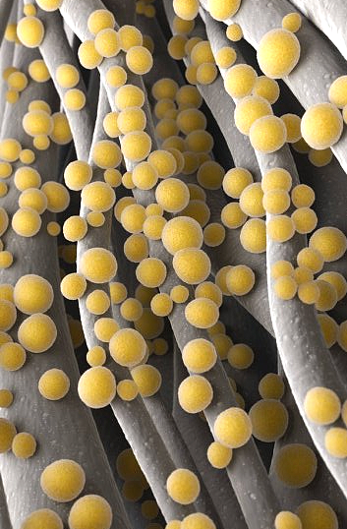
Метициллинрезистентные Staphylococcus aureus и оценка программы профилактики их распространения
Выполнила: Гюнгюр Филиз, 10 класс
Руководитель: Волохова Р.Ю.

Slide 2
Проблема и Актуальность
Актуальность
Проблема
В настоящее время постоянно появляются новые микроорганизмы, устойчивые к воздействию антимикробных препаратов. Ежегодно фармацевтическая промышленность создает все больше препаратов для борьбы с развивающейся резистентностью бактерий. Пока проблему оставить позади невозможно. Если распространение бактерий не остановится, то антибиотикотерапия перестанет существовать
Увеличение числа полирезистентных штаммов возбудителей гнойных и гнойно-септических заболеваний в итоге влияет на эффективность антибиотикотерапии, существенно ограничивая выбор антимикробных препаратов, пригодных для лечебных целей.

Slide 3
ЦЕЛЬ
Сравнить количество метициллинрезистентных Staphylococcus aureus в отделении гнойной хирургии сейчас и до введения программы профилактики их распространения.

Slide 4
Для достижения цели были поставлены следующие задачи:
Изучить литературу, связанную с MRSA, как возбудителями заболеваний, механизмами их действия, особенностями и локализацией
Изучить механизмы работы программы “Стратегии Контроля Антимикробной Терапии”, данные больничных алгоритмов на инфекции MRSA.
Провести сравнение эффективности программы, сопоставив текущие данные по больнице и данные до введения программы.
Представить результаты исследования с учетом погрешности, подвести итоги
Опираясь на полученные сведения, сделать вывод о продуктивности программы “Стратегии Контроля Антимикробной Терапии” в пределах моего исследования

Slide 5
Рабочая гипотеза
Количество метициллинрезистентных Staphylococcus aureus в отделении гнойной хирургии сейчас значительно меньше, чем до введения программы профилактики их распространения.

Slide 6
Содержание
01
02
03
Метициллинрезистентные Staphylococcus aureus
Методология выявления “метициллинрезистентности” стафилококков.
Исследовательская часть
1.1. Метициллинрезистентность стафилококков
1.2. Характеристика стафилококков как возбудителей заболеваний
1.3. Адгезия и защитные механизмы стафилококков
1.4. Клинически выраженные проявления инфекции
1.5. Антимикробные препараты
3.1. Материалы и методы
3.2. Результаты и обсуждение
3.3. Выводы
Заключение
2.1. Методология выявления “метициллинрезистентности” стафилококков
2.2. Программа СКАТ (Стратегия Контроля Антимикробной Терапии) при оказании стационарной медицинской помощи

Slide 7
МЕТИЦИЛЛИН-РЕЗИСТЕНТНОСТЬ СТАФИЛОКОККОВ
- это один из вариантов множественной устойчивости микроорганизмов определенной родовой принадлежности к антибиотикам разных групп. Имеет ряд важных особенностей.

Slide 8
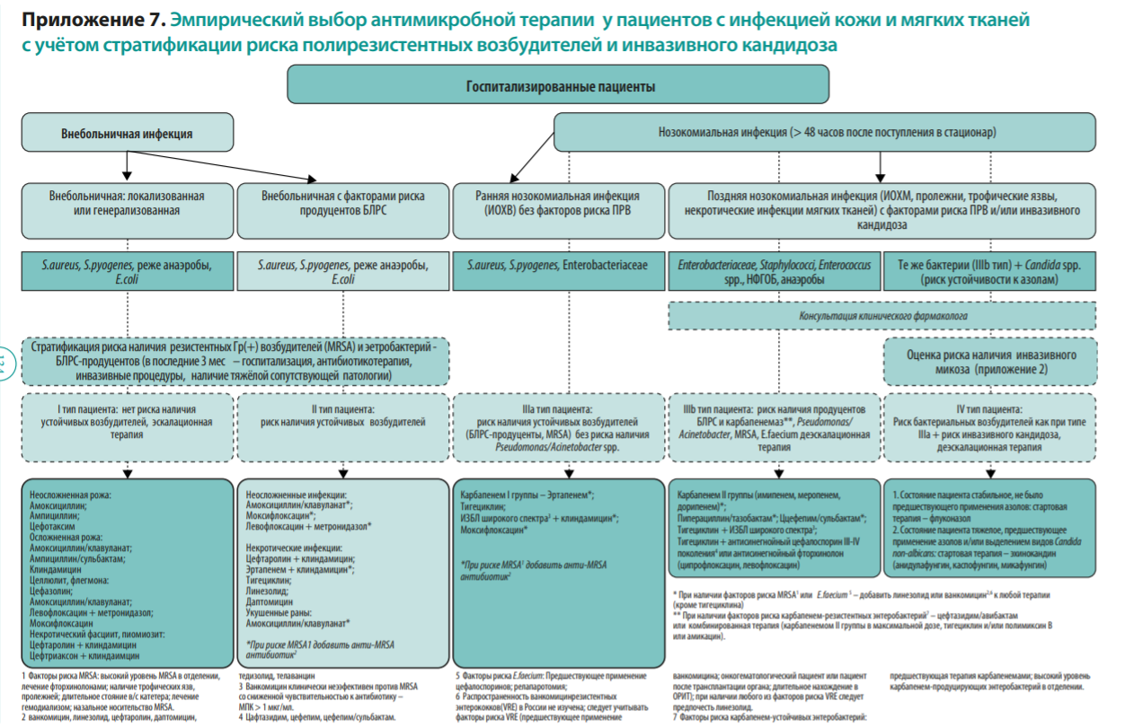
СКАТ
Программа представляет собой свод рекомендованных действий и советов, направленных на борьбу с устойчивостью микробов к антибиотическим препаратам, а также освещает перечень вопросов, связанных с рациональным применением антимикробных препаратов. Целью настоящих практических рекомендаций являются:
оптимизация применения АМП в стационарах РФ;
сдерживание антибиотикорезистентности.

Slide 9
ИССЛЕДОВАНИЕ КОЛИЧЕСТВА МЕТИЦИЛЛИНРЕЗИСТЕНТНЫХ STAPHYLOCOCCUS AUREUS В ОТДЕЛЕНИИ ГНОЙНОЙ ХИРУРГИИ СЕЙЧАС И ДО ВВЕДЕНИЯ ПРОГРАММЫ ПРОФИЛАКТИКИ ИХ РАСПРОСТРАНЕНИЯ

Slide 10
МАТЕРИАЛЫ И МЕТОДЫ
данные по больнице по уровню резистентности ведущий микрофлоры за 2009, 2011, 2013, 2014 и 2019 года, Microsoft Excel
методы сравнительного, литературного и математического анализа.

Slide 11
РЕЗУЛЬТАТЫ
Сравнительная таблица по кол-ву больных с MRSA до и после введения программы СКАТ
Чувствительность стафилококка к оксациллину (бета-лактамный антибиотик узкого спектра действия из пенициллинового класса) сегодня является основным показателем того, есть ли метициллинрезистентность. Альтернативой может служить также цефокситин.

Slide 12
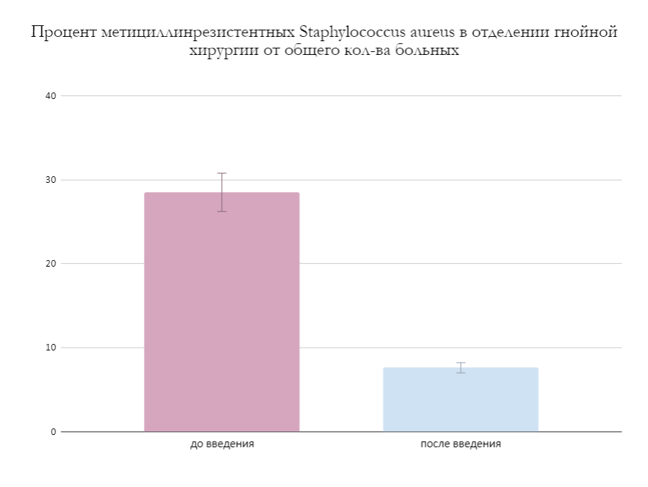
РЕЗУЛЬТАТЫ
Разница количества пациентов с MRSA-инфекцией от общего количества пациентов по больнице- статистически значима. Уровень значимости данной взаимосвязи соответствует p<0.05

Slide 13
ВЫВОД
По результатам исследования видно, что процент пациентов с MRSA после введения программы СКАТ более, чем в три раза меньше, чем до ее введения с учетом погрешности. Таким образом гипотеза о том, что “Количество метициллинрезистентных Staphylococcus aureus в отделении гнойной хирургии сейчас значительно меньше, чем до введения программы профилактики их распространения” подтвердилась в пределах моего исследования.

Slide 14
БЛАГОДАРНОСТИ
В заключение хочу поблагодарить также Волохову Разию Юрьевну за руководство работой, за ее консультирование, своевременную проверку, предоставление необходимых материалов для исследования и т.п., Ноздрачеву Анну Николаевну за рецензирование работы, а также за помощь в обработке данных.

Slide 15
СПИСОК ЛИТЕРАТУРЫ
Поляк М.С. Антибиотикотерапия проблемных инфекций (преодоление резистентности) — СПб.: Нестор-История, 2015 г. — 488с.
Программа СКАТ (Стратегия Контроля Антимикробной Терапии) при оказании стационарной медицинской помощи: Российские клинические рекомендации / Под ред. С. В. Яковлева, Н. И. Брико, С. В. Сидоренко, Д. Н. Проценко. – М.: Издательство «Перо», 2018. – 156 с.
Словарь медицинских терминов - Национальный медико-хирургический Центр имени Н.И. Пирогова» Министерства [Словарь] – Режим доступа: – www.pirogov-center.ru
Методические указания – МУК 4.2.1890-04 Определение чувствительности микроорганизмов к антибактериальным препаратам / Центральный научно-исследовательский институт эпидемиологии (Н.А.Семина, С.В.Сидоренко); Государственный научный центр по антибиотикам (С.П.Резван, С.А.Грудинина); Научно-исследовательский институт антимикробной химиотерапии Смоленской государственной медицинской академии (Л.С.Страчунский, О.У.Стецюк, Р.С.Козлов, М.В.Эйдельштейн); Кафедра микробиологии и химиотерапии Российской медицинской академии последипломного образования (Е.А.Ведьмина, Л.Г.Столярова, И.В.Власова); Федеральная служба по надзору в сфере защиты прав потребителей и благополучия человека (З.С.Середа), 4 марта 2004 г.
Библиотека постов MEDSTATISTIC об анализе медицинских данных / Д. Марапов, 2013

Slide 16
СПАСИБО ЗА ВНИМАНИЕ!

